Slide 2
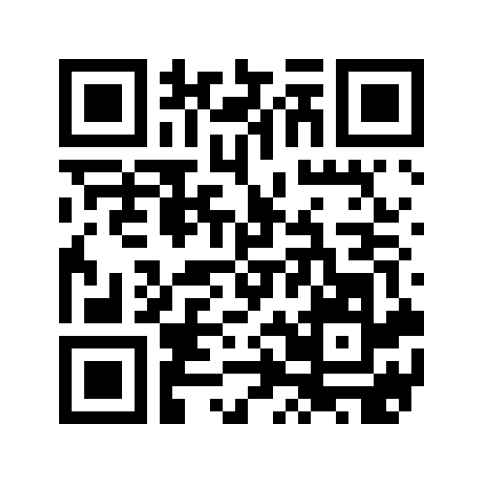
Närvaro
https://sv.padlet.com/linda_dahlkvist/a4yp54baq76l

Slide 3
Lgr 11 om programmering
Centrala innehållet matematik
Algebra
1-3 – Hur entydiga stegvisa instruktioner kan konstrueras, beskrivas och följas som grund för programmering. Symbolers användning vid stegvisa instruktioner.
4-6 – Hur algoritmer kan skapas och användas vid programmering. Programmering i visuella programmeringsmiljöer.

Slide 4
Lgr 11 om programmering
Centrala innehållet teknik
Arbetssätt för utveckling av tekniska lösningar
1-3 - Att styra föremål med programmering.
4-6 - Att styra egna konstruktioner eller andra föremål med programmering.

Slide 5
Gruppdiskussioner
Redovisa i grupper om fyra vad ni gjort för uppgifter med era elever.
-Vilka läroplansmål fick ni med i detta?
-Vilka begrepp fick ni med?

Slide 6
Nya begrepp
Villkor
Loopar
Variabel

Slide 7
Villkor
Används för att få programmet att göra ett av två olika val
OM (if-satser) –om det här händer: gör SÅ (then) ANNARS (else) gör något annat.

Slide 8
Loop
Slingor eller kodblock som upprepas om och om igen
Forever-loopar
Repetera ett visst antal gånger
Loopar som fortsätter så länge villkoret uppfylls

Slide 9
Variabel
Det är en plats där datorprogrammet kan komma ihåg en datatyp, ex nummer eller textremsa
I ett spel är det variabeln som sparar informationen kring poängställning

Slide 10
https://scratch.mit.edu/

Slide 11
Läxa till nästa träff https://kurser.iis.se/
Välj någon av två följande kurser och genomför:
Introduktion att programmera scratch tillsammans med dina elever
https://kurser.iis.se/kurs/programmera/
Lär dig programmera spelet ”Havet är djupt” i scratch
https://kurser.iis.se/kurs/scratch/

